Slide 1
كلية التربية الرياضية
قسم نظريات وتطبيقات الرياضات الجماعية ورياضات المضرب
مقرر كرة القدم (2)
لطلاب الفرقة الثانية
إعداد
شعبة كرة القدم

Slide 2
المحاضرة الأولي
طرق التدريب على المهارات الأساسية

Slide 3
طرق التدريب على المهارات الأساسية
أولاً: تمرينات الإحساس (التعود على الكرة):
هذه الطريقة أساسية ومهمة لتعليم المهارات الأساسية وهى التى توجد "الصداقة" القوية بين اللاعب والكرة، وتزداد هذه الصداقة كلما تعرف اللاعب على أسرار الكرة مما يجعلها دائماً تحت سيطرته سواء وهى على الأرض، أو فى الهواء، وسواء أتت له الكرة من اليمين أو اليسار أو الأمام أو الخلف، وفى أى وضع يأخذ اللاعب.

Slide 4
طرق التدريب على المهارات الأساسية
إن الإحساس بالكرة عند اللاعب ينمو مع التمرين ويكون نوعاً خاصاً من الملاحظة العالية التى تجعله يستطيع أن يتعامل مع الكرة بخبرته وينشأ عن ذلك أن يدرك اللاعب بدقة خواص الكرة (شكلها– وزنها– مرونتها عند جريه بها سرعتها واتجاهها فى الهواء تغير اتجاهها بسبب الريح المضادة أو المواتية)،

Slide 5
نماذج لتمرينات الإحساس بالكرة:
- دحرجة الكرة بأسفل القدم والسير بها فى الاتجاهات المختلفة.
- ضرب الكرة بأسفل القدم كلما ارتدت من الأرضة (تنطيط الكرة بأسفل القدم).
- يقوم اللاعب بعمل تمرين توازن على رجل واحدة مع وضع الكرة على وجه.
- قدم اللاعب الأخرى أو فخذه أو رأسه.

Slide 6
نماذج لتمرينات الإحساس بالكرة:
- تنطيط الكرة بوجه القدم ثم تبادل تنطيط الكرة بوجهى القدمين.
- تنطيط الكرة على الفخذ ثم تنطيطها على الفخذين.
- تبادل تنطيط الكرة بين وجه القدم والفخذ.
- تنطيط الكرة بالرأس من الثبات.
- تنطيط الكرة من الحركة بالقدم أو الرأس.

Slide 7
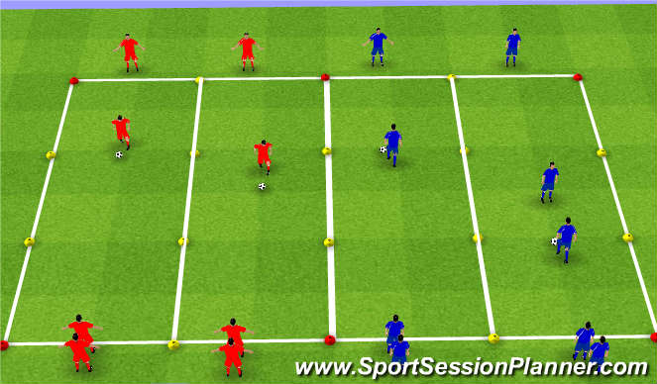

Slide 8
طرق التدريب على المهارات الأساسية
ثانياً: التمرينات الفنية الإجبارية:
توضع هذه التمرينات للمدرب مستوى دقة اللاعب فى أداء المهارة الأساسية، وتوضع هذه التمرينات فى برنامج التدريب لتساعد على تنمية مهارة اللاعبين0
وفى هذه الطريقة توضع واجبات معينة للاعب، بمعنى أن يختار المدرب تمريناً معيناً لكى يتعلم اللاعب مهارة أو أكثر

Slide 9
طرق التدريب على المهارات الأساسية
ثانياً: التمرينات الفنية الإجبارية:
سواء كان من الوقوف أو من الحركة، ويتحتم فى هذه الطريقة أن يلاحظ المدرب بدقة صحة أداء اللاعب للمهارة الأساسية وإلا انتفى الغرض من التمرين0 وتلى هذه الطريقة الإحساس بالكرة وتعطى هذه الطريقة أثناء التدفئة أو بعدها مع الناشئين.

Slide 10
نماذج للتمرينات الفنية الإجبارية:
- يركل اللاعب (2) الكرة من تحتها ليمررها إلى (1) نصف عالية يقوم اللاعب (1) بكتم الكرة بأسفل القدم والمسافة بينهما من 3– 5م ويكرر التمرين0
- لاعبان المسافة بينهما 5– 7م يسحب اللاعب (2) الكرة بأسفل القدم ثم يلعبها بوجه القدم الأمامى عالية على رأس (1) يقوم (1) بضرب الكرة برأيه ليمررها إلى (2) ثانية– يقوم (2) بكتم الكرة بأسفل القدم يكرر التمرين.
- تمرير الكرة عالية بباطن القدم بين لاعبين بينهما مسافة 5م.
- التمرين السابق بين ثلاثة لاعبين مع استعمال باطن القدم مرة ووجه القدم الأمامى مرة أخرى.

Slide 11
نماذج للتمرينات الفنية الإجبارية:
- يقف اللاعبون حول دائرة منتصف الملعب يمررون الكرة عالية بينهم يجرى كل لاعب بعد لعبة الكرة ليأخذ مكان اللاعب الذى وصلته الكرة0
- يقف اللاعبون فى دائرة منتصف الملعب، يلعب اللاعبون الكرة عالية بحيث تسقط قبل اللاعب الآخر ثم ترتد من الأرض ليلعبها هذا اللاعب إلى لاعب غيره وهكذا.
- قاطرتان متقابلتان يقوم اللاعب (أ) فى القاطرة الأولى بالجرى ثم تمرير الكرة عالية أو أرضية إلى اللاعب (ب) فى القاطرة الثانية ويجرى خلف قاطرته، يقوم (ب) بالجرى بالكرة ثم تمريرها إلخ.

Slide 12
نماذج للتمرينات الفنية الإجبارية:
- يرفع (أ) الكرة عالية إلى (ب) الذى يضربها إما بباطن قدمه أو برأسه ليمررها إلى (ج) عالية يلعب (ج) الكرة نصف عالية إلى (أ) الذى يكتمها بأسفل قدميه.
- يقوم (أ) برمى الكرة بيده إلى (ب) الذى ينطط الكرة على رأسه مع الجرى قطرياً ثم يمسك الكرة ويرميها إلى (أ) الذى أخذ مكان (ب) وهكذا.
- يلعب (أ) الكرة عالية بباطن القدم أو وجه القدم الأمامى إلى (ب) ويجرى أماماً يقوم (ب) بضرب الكرة برأسه ليمررها إلى (أ) ثانية، الذى يقوم بلعبها مباشرة إلى (ب) بنفس الطريقة.
- يقوم (ب) بضرب الكرة برأسه ليمررها إلى (أ) ويجرى ليأخذ مكان (جـ) الذى يجرى مكان (ب) ليلعب الكرة القادمة إليه من (أ) ثم يجرى ليأخذ مكان (د) وهكذا.

Slide 13
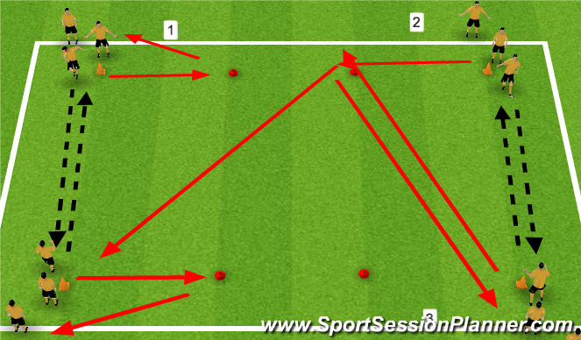

Slide 14
انتهت المحاضرة الأولي

